Slide 1
Laravel
Blade Template
Eko Kurniawan Khannedy

Slide 2
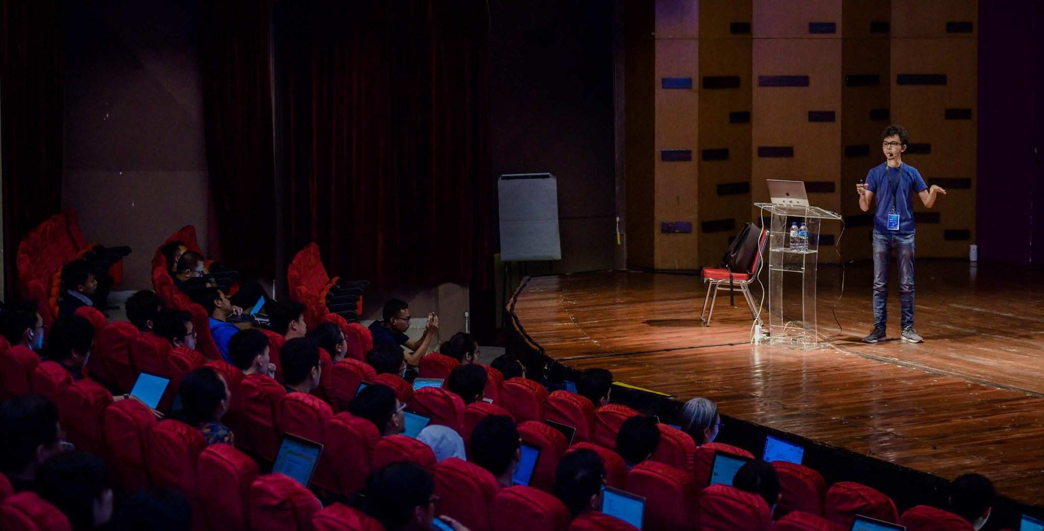
Eko Kurniawan Khannedy
Technical architect at one of the biggest ecommerce company in Indonesia
11+ years experiences
www.programmerzamannow.com
youtube.com/c/ProgrammerZamanNow

Slide 3
Eko Kurniawan Khannedy
Telegram : @khannedy
Facebook : fb.com/ProgrammerZamanNow
Instagram : instagram.com/programmerzamannow
Youtube : youtube.com/c/ProgrammerZamanNow
Telegram Channel : t.me/ProgrammerZamanNow
Email : echo.khannedy@gmail.com

Slide 4
Sebelum Belajar
Laravel Dasar

Slide 5
Agenda
Pengenalan Blade Template
Menampilkan View
If Statement
For Loop
While Loop
Include
Template Inheritance
Dan lain-lain

Slide 6
Pengenalan Blade Template

Slide 7
Blade Template
Blade adalah library yang terdapat di Laravel sebagai templating engine
Tidak seperti template engine lainnya, Blade tidak melarang kita untuk menggunakan kode PHP di file template, walaupun ini sebenarnya tidak disarankan
Semua file template di Blade sebenarnya akan di compile menjadi kode PHP
Blade menggunakan file .blade.php sebagai nama file template nya
Dan biasanya disimpan di folder resources/views

Slide 8
Membuat Project

Slide 9
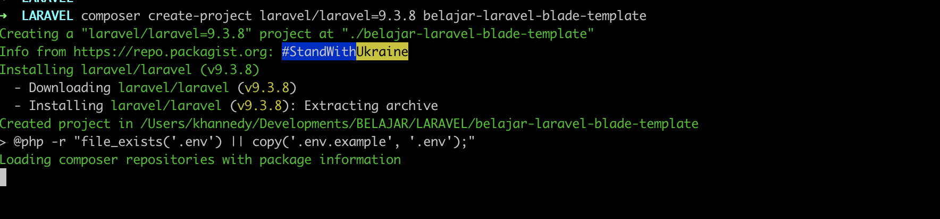
Membuat Project
composer create-project laravel/laravel=version belajar-laravel-blade-template
https://packagist.org/packages/laravel/laravel

Slide 10
Menampilkan View

Slide 11
Blade
Membuat response dari Route itu sangat mudah, tapi jika misal kita ingin membuat response yang kompleks seperti HTML, maka akan sulit jika kita lakukan di Route
Blade adalah fitur di Laravel yang digunakan untuk mempermudah dalam pembuatan tampilan halaman web HTML
Dengan Blade template, kita bisa membedakan lokasi logic aplikasi, dengan kode tampilan
Semua template disimpan di folder resources/views

Slide 12
Blade Variable
Salah satu keuntungan menggunakan template dibanding kode PHP langsung adalah, kita bisa memaksa programmer untuk memisahkan logic kode program dengan tampilan (di template)
Di Blade, walaupun kita bisa membuat kode PHP, tapi tidak disarankan menggunakan itu
Cara yang direkomendasikan adalah, kita hanya membuat variable di template blade, lalu mengirim variable tersebut dari luar ketika akan menampilkan template nya
Untuk membuat menampilkan variable di blade template, kita bisa gunakan {{ $nama }}, dinama nanti variable $nama bisa diambil secara otomatis dari data yang kita kirim ketika menampilkan view blade nya

Slide 13
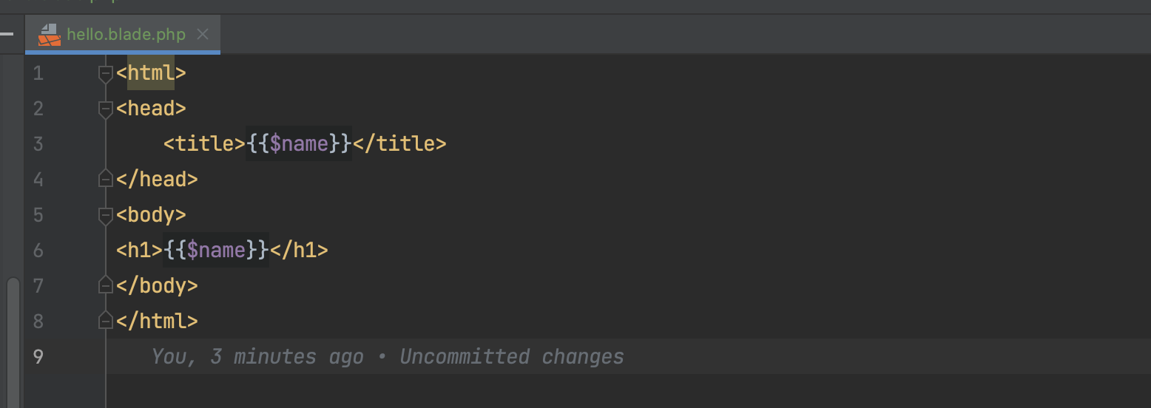
Kode : Hello View

Slide 14
Rendering View
Setelah kita membuat View, selanjutnya untuk me-render (menampilkan) View tersebut di dalam Router, kita bisa menggunakan function Route::view(uri, template, array) atau menggunakan view(template, array) di dalam closure function Route / Controller
Dimana template adalah nama template, tanpa menggunakan blade.php, dan array berisikan data variable yang ingin kita gunakan

Slide 15
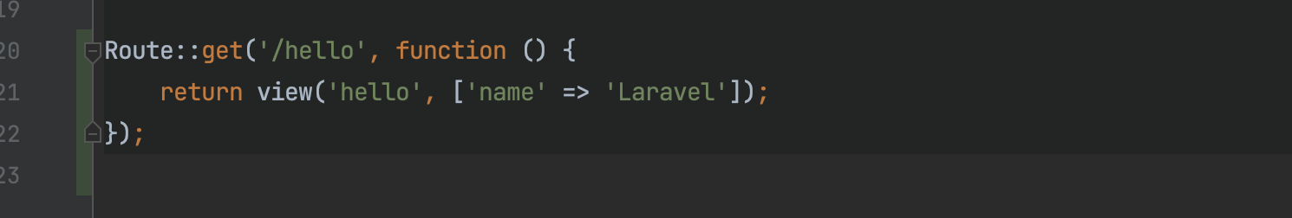
Kode : Rendering View

Slide 16
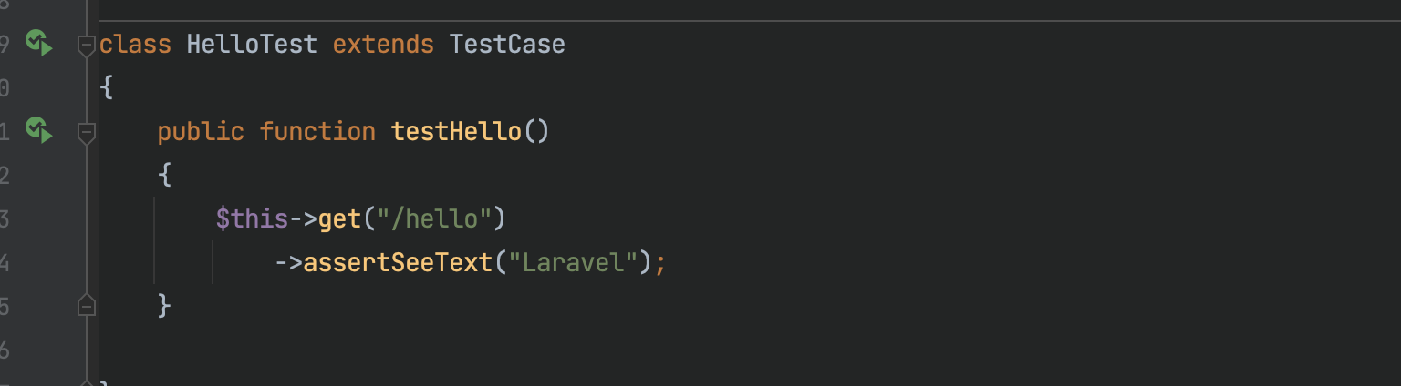
Test Rendering View

Slide 17
Nested View Directory
View juga bisa disimpan di dalam directory lagi di dalam directory views
Hal ini baik ketika kita sudah banyak membuat views, dan ingin melakukan management file views
Namun ketika kita ingin mengambil views nya, kita perlu ganti menjadi titik, tidak menggunakan / (slash)
Misal jika kita buat views di folder admin/profile.blade.php, maka untuk mengaksesnya kita gunakan admin.profile

Slide 18
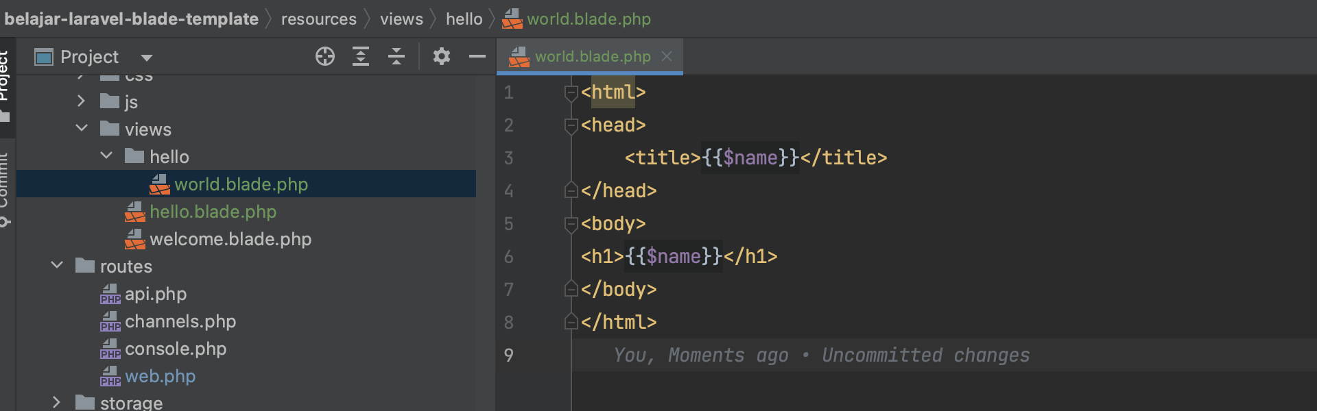
Kode : View

Slide 19
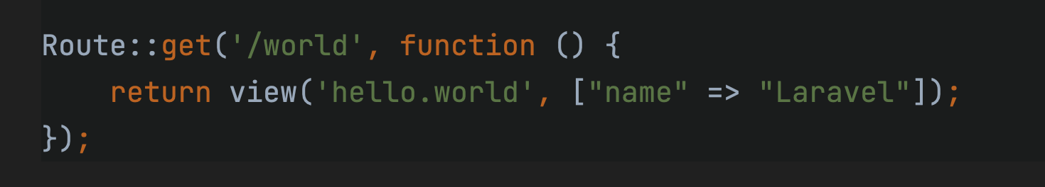
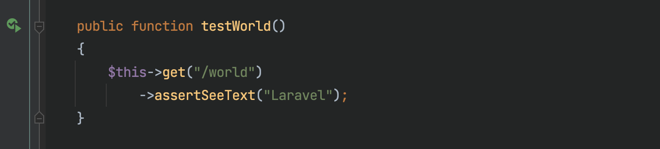
Kode : Route View

Slide 20
Test View Tanpa Routing
Kadang kita juga ingin membuat View tanpa routing, misal untuk mengirim email misalnya
Pada kasus ini, kita bisa melakukan test view secara langsung, tanpa harus membuat Route terlebih dahulu

Slide 21
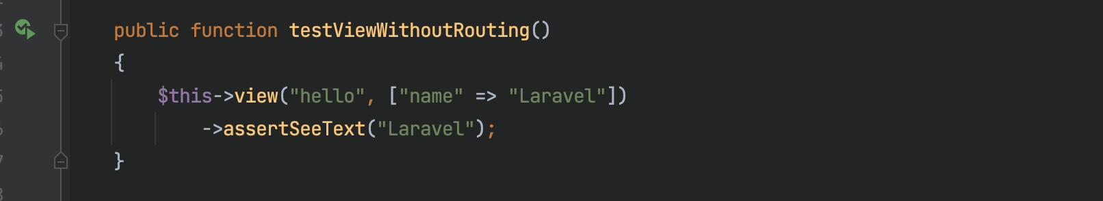
Kode : Test View Tanpa Route

Slide 22
Comment

Slide 23
Comment
Blade Template juga mendukung komentar, dengan menggunakan {{-- isi komentar --}}
Isi komentar secara otomatis tidak akan dieksekusi, dan tidak akan ditampilkan juga di hasil HTML nya

Slide 24
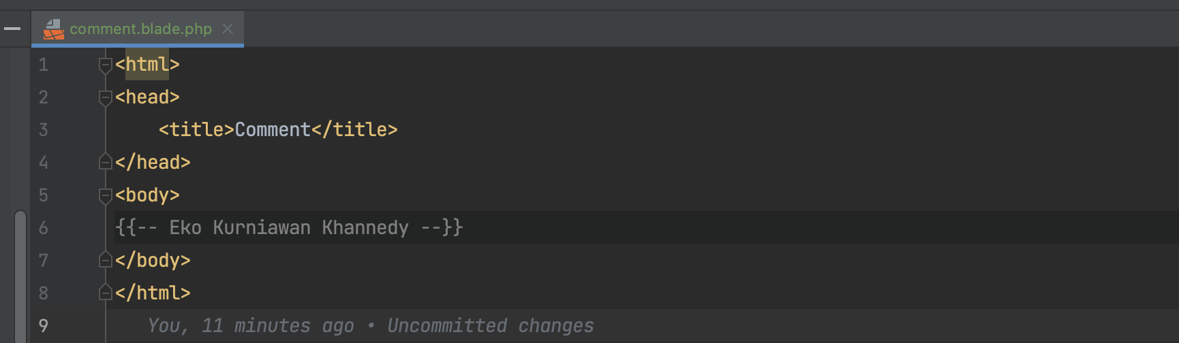
Kode : Comment

Slide 25
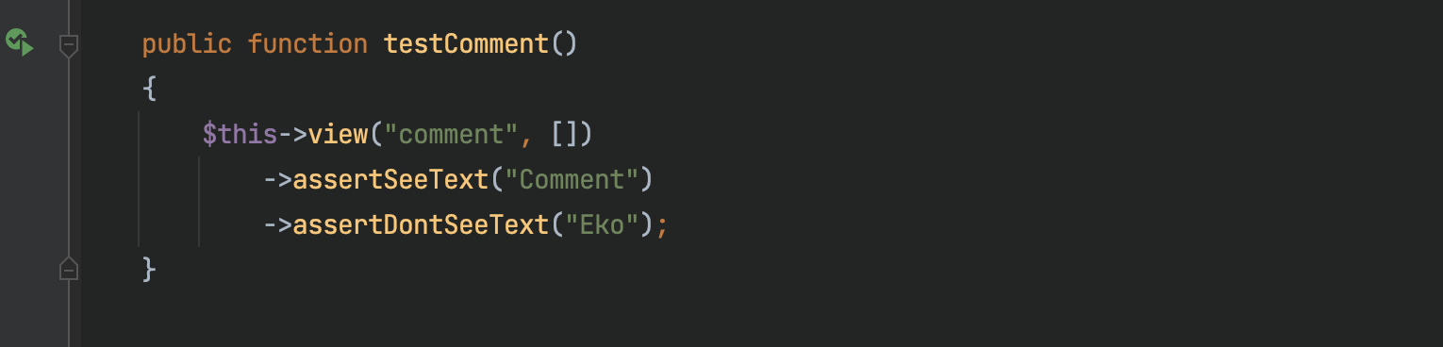
Kode : Unit Test Comment

Slide 26
HTML Encoding

Slide 27
HTML Encoding
Secara default, saat kita menampilkan data di Blade Template menggunakan {{}}, secara otomatis Blade akan memanggil function htmlspecialchars(data) untuk memastikan data aman dari tag HTML yang bisa menyebabkan XSS Attack (Cross Site Scripting)
Namun jika kita ingin menampilkan tanpa di escape, maka kita bisa menggunakan {!! $variable !!}
Namun harap hati-hati, karena jika tidak hati-hati, kita bisa terkena serangan XSS

Slide 28
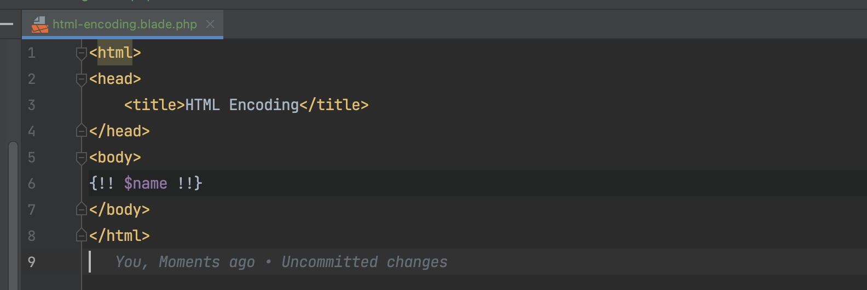
Kode : HTML Encoding

Slide 29
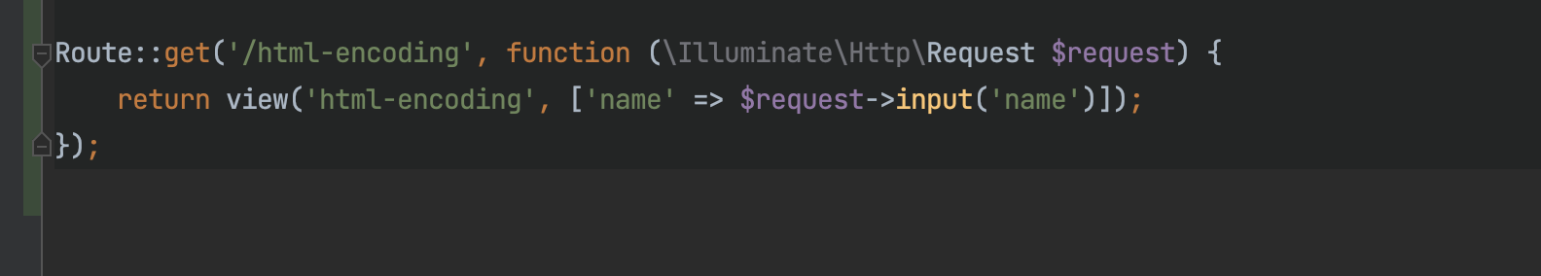
Kode : Routing

Slide 30
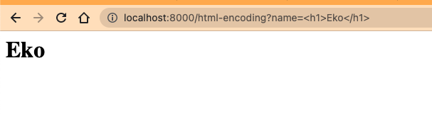
Hasil HTML Encoding

Slide 31
Disabled Blade

Slide 32
Disabled Blade
Blade menggunakan tanda kurung kurawal untuk menampilkan variable
Saat kita membuat web, kadang kita ingin menampilkan tulisan seperti perintah-perintah yang ada di Blade
Hal ini akan menimbulkan perintah-perintah tersebut akan dieksekusi oleh Blade

Slide 33
Tanda @
Pada bagian yang kita ingin Blade Template tidak dieksekusi, kita bisa menambahkan @ diawal perintah Blade Template nya
Misalnya @{{ $eko }}, maka akan ditampilkan apa adanya tanpa @
Misalnya @@if, maka hasilnya akan ditampilkan apa adanya tanpa @ pertama
Namun jika misal terdapat banyak baris yang kita harapkan tidak menggunakan Blade Template, kita bisa menggunakan perintah @verbatim dan diakhiri dengan @endverbatim

Slide 34
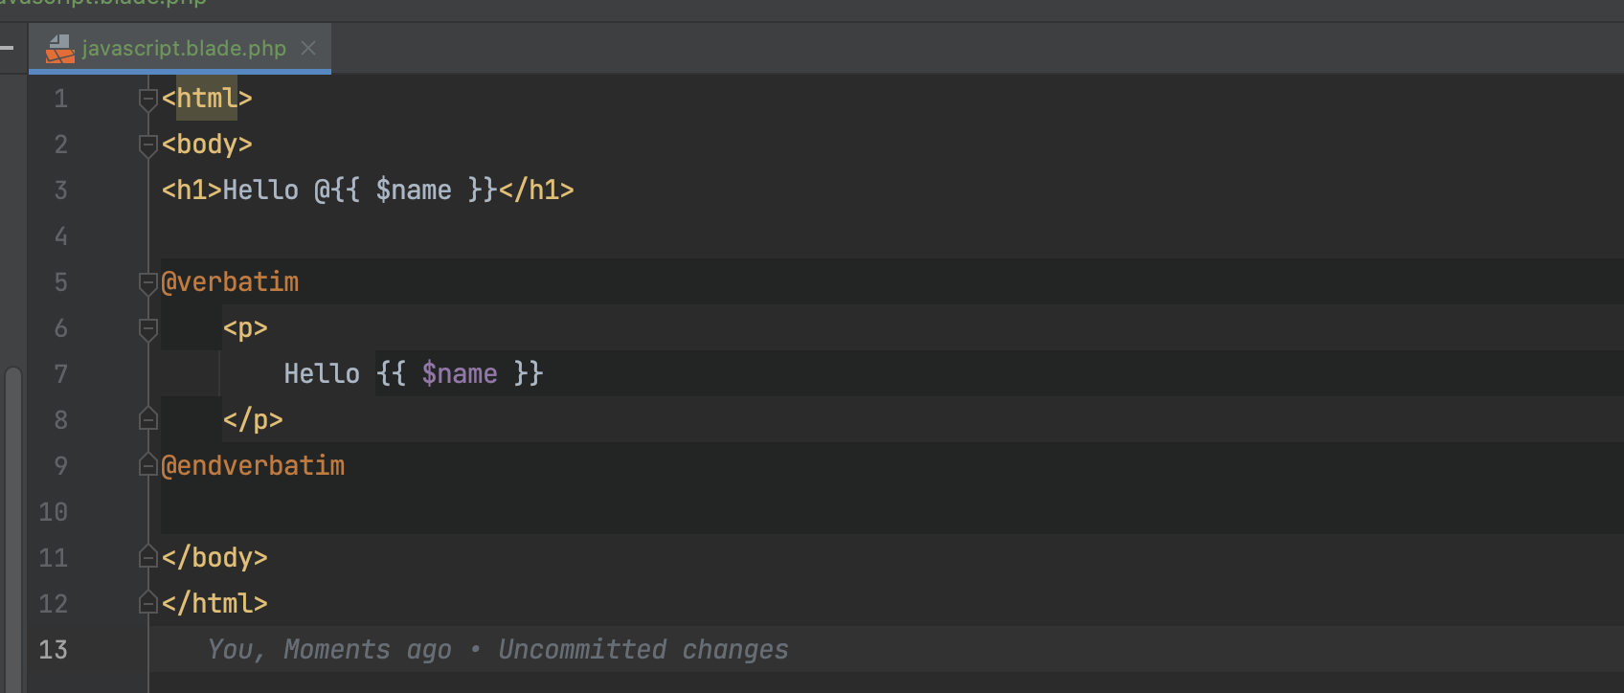
Kode : Disabled Blade

Slide 35
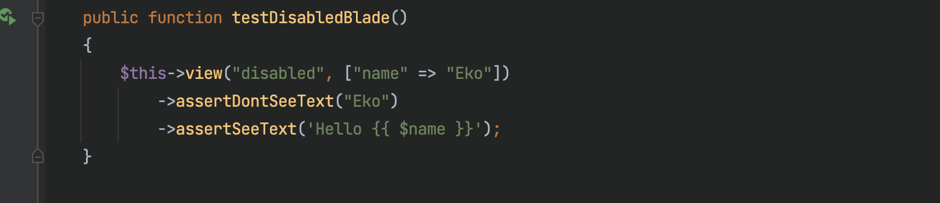
Kode : Test Disabled Blade

Slide 36
If Statement

Slide 37
If Statement
Blade Template mendukung percabangan if menggunakan perintah/directive @if, @elseif, @else dan @endif
Perintah ini hampir mirip dengan kode PHP

Slide 38
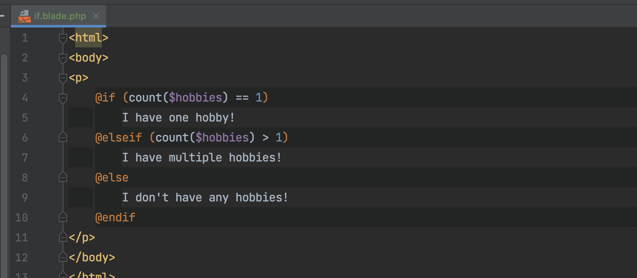
Kode : If Statement

Slide 39
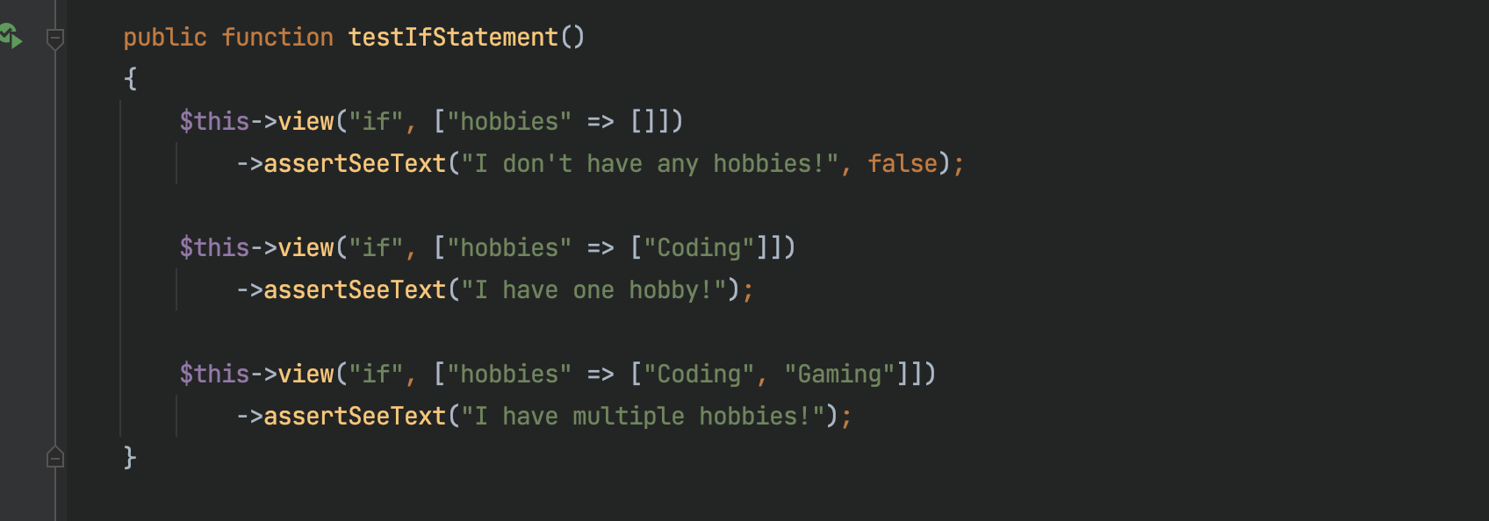
Kode : Test If Statement

Slide 40
Unless Statement

Slide 41
Unless Statement
Blade Template mendukung directive @unless dan @endunless
Directive ini digunakan kebalikan dari if statement, dimana jika nilainya false, maka isi body akan eksekusi

Slide 42
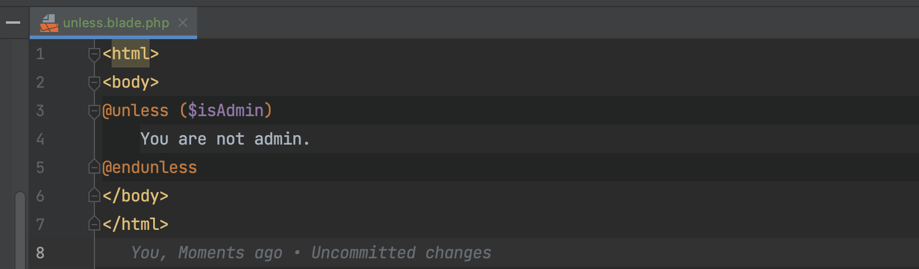
Kode : Unless

Slide 43
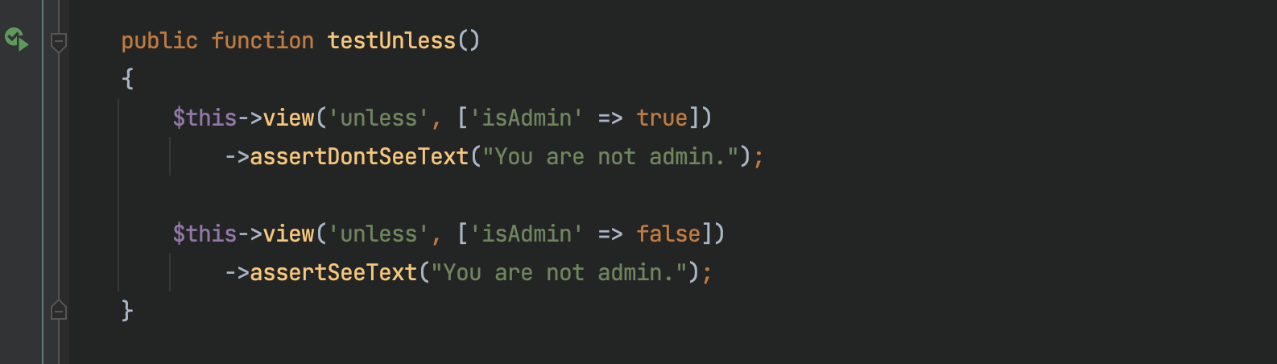
Kode : Test Unless

Slide 44
Isset dan Empty

Slide 45
Isset dan Empty
Blade template juga memiliki directive @isset dan @empty
@isset digunakan untuk mengecek apakah sebuah variable ada dan tidak bernilai null
@empty digunakan untuk mengecek apakah sebuah variable merupakan array kosong

Slide 46
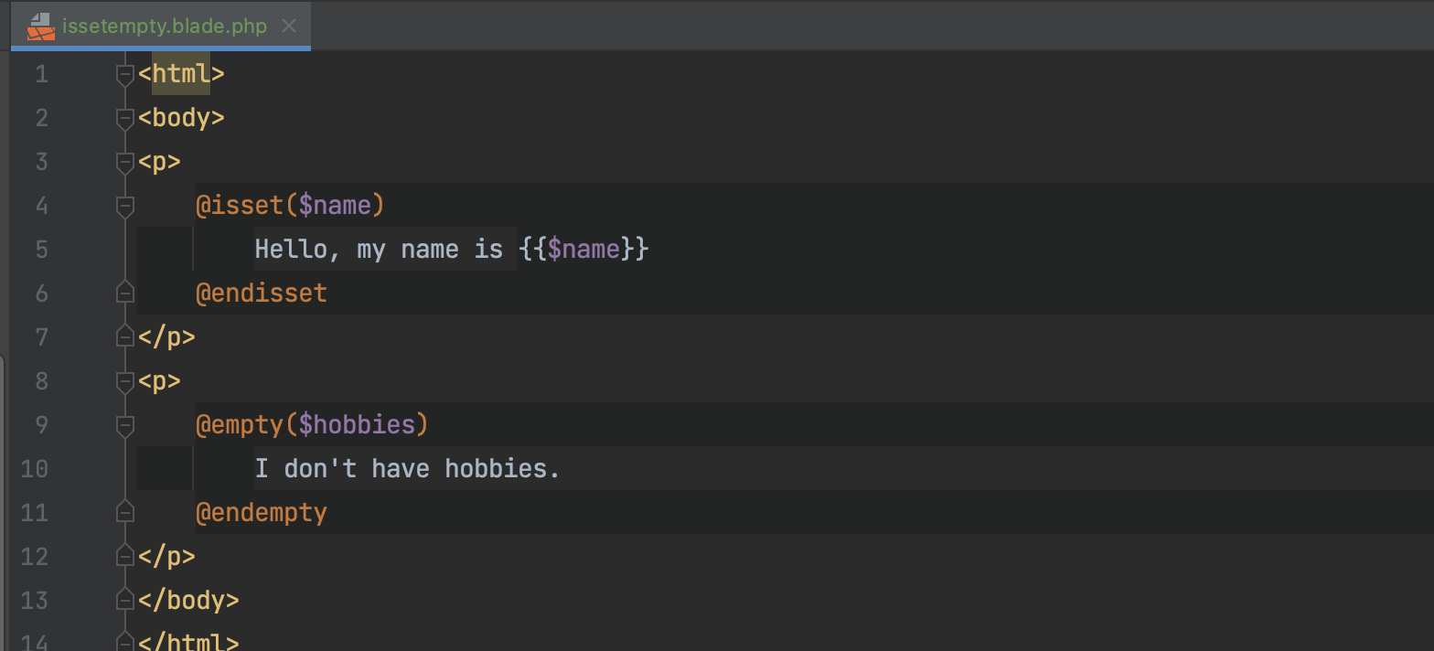
Kode : Isset dan Empty

Slide 47
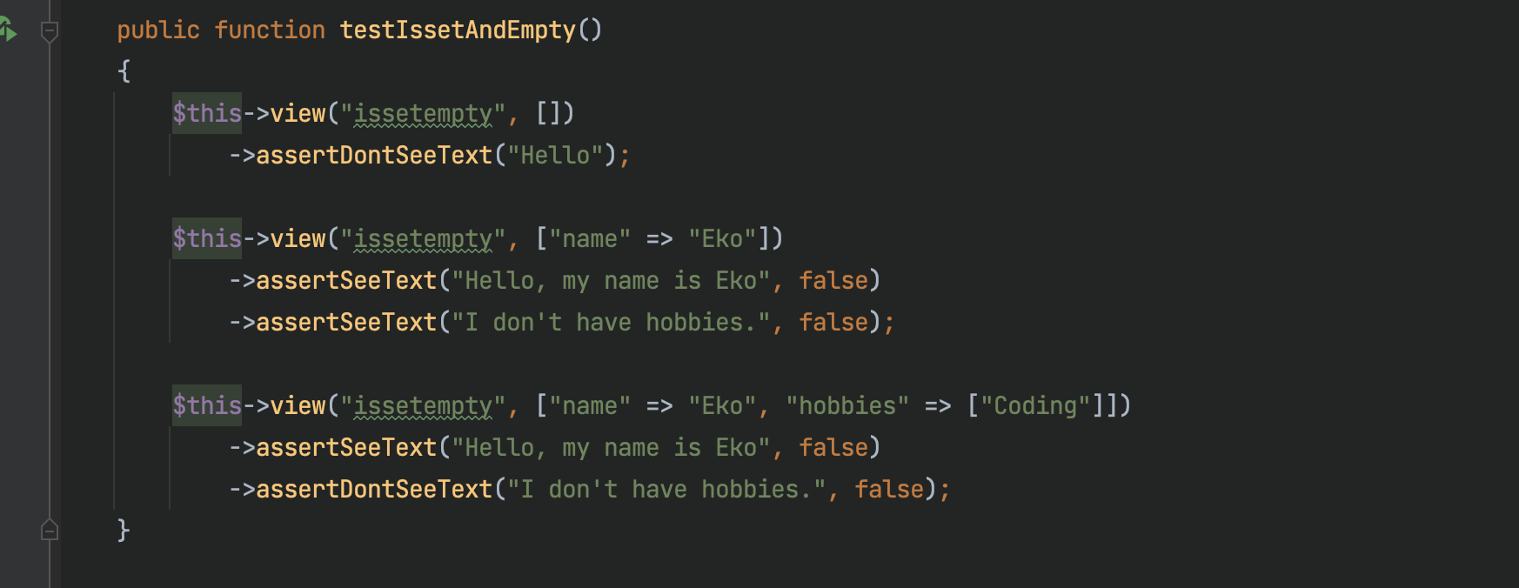
Kode : Test Isset dan Empty

Slide 48
Env

Slide 49
Env
Laravel mendukung multi environment, kita bisa menggunakan Facade Env untuk mendapatkan environment yang digunakan saat ini
Dalam Blade Template, kita bisa menggunakan directive @env(name) atau @env([name1, name2]) untuk mengecek apakah sedang menggunakan environment tersebut atau tidak

Slide 50
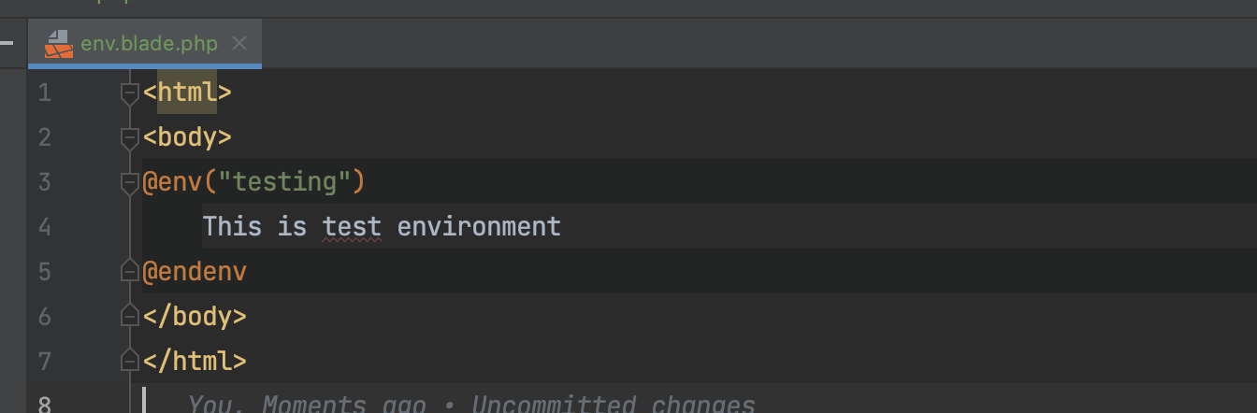
Kode : Env

Slide 51
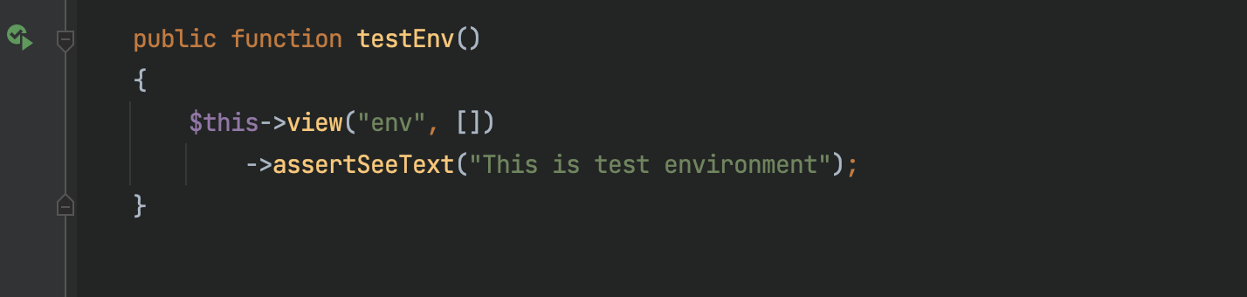
Kode : Unit Test Env

Slide 52
Switch Statement

Slide 53
Switch Statement
Selain menggunakan @if, percabangan di Blade Template juga bisa menggunakan directive @switch
Seperti di kode PHP, dalam Blade Template, kita perlu kombinasikan dengan @case dan juga @break dan @default

Slide 54
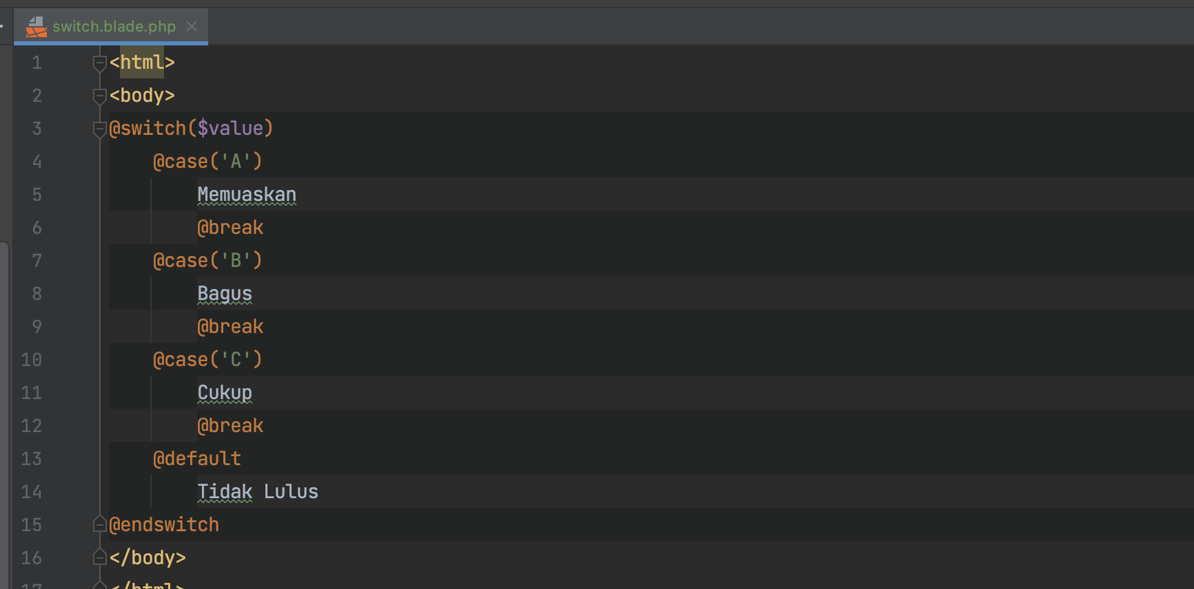
Kode : Switch

Slide 55
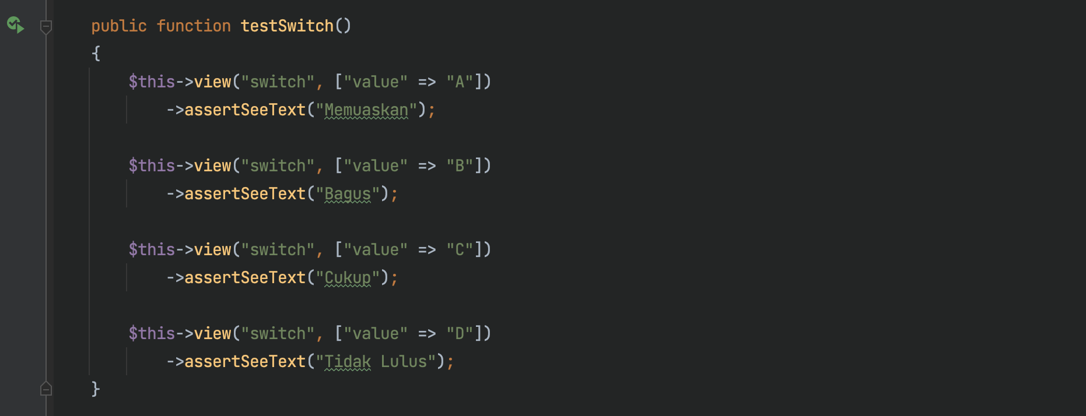
Kode : Test Switch

Slide 56
For Loop

Slide 57
For Loop
Blade juga mendukung perintah untuk melakukan perulangan for
For loop mirip seperti di PHP, kita bisa menggunakan increment

Slide 58
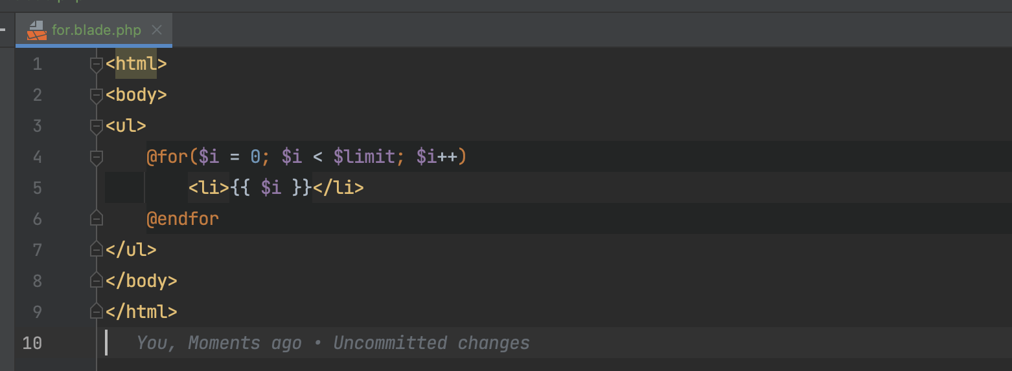
Kode : For Loop

Slide 59
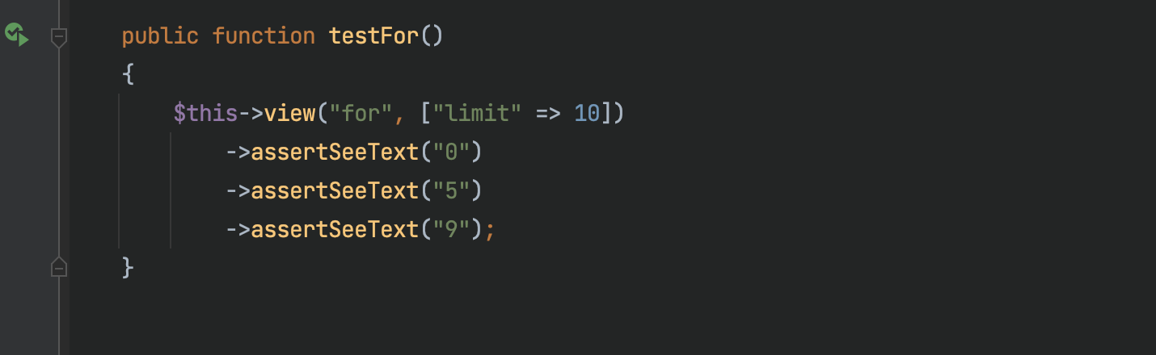
Kode : Test For Loop

Slide 60
Foreach Loop
Kadang ada kalanya kita ingin melakukan iterasi terhadap semua data yang terdapat di array
Di Blade Template, kita bisa lebih mudah menggunakan directive @foreach dibandingkan menggunakan @for

Slide 61
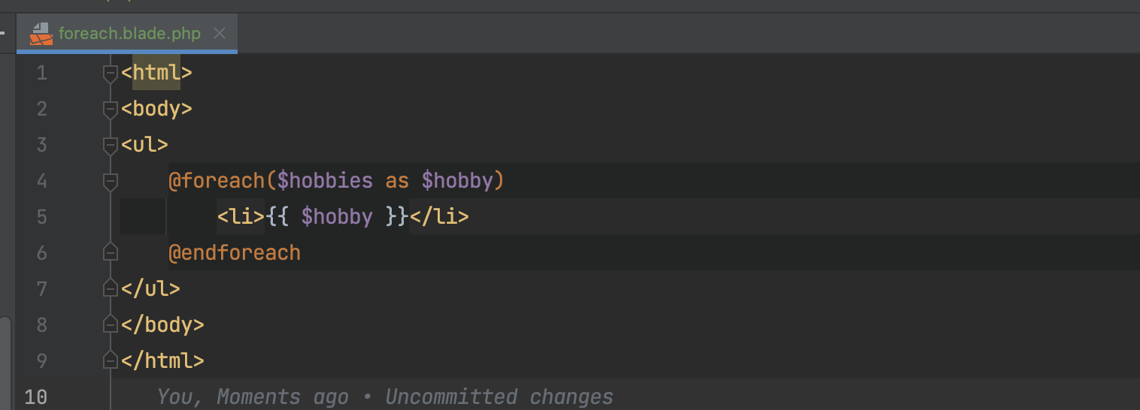
Kode : Foreach Loop

Slide 62
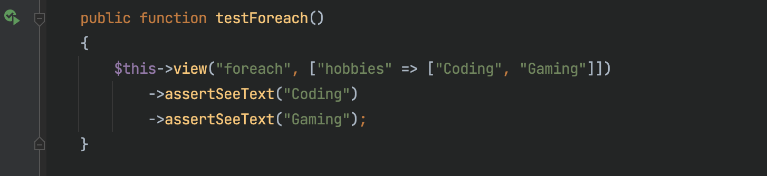
Kode : Test Foreach Loop

Slide 63
Forelse Loop
Apa yang terjadi ketika misal kita melakukan iterasi menggunakan @foreach, namun ternyata datanya tidak ada?
Secara otomatis tidak akan menampilkan data apapun
Kadang kita ingin menampilkan sesuatu ketika tidak ada datanya
Pada kasus ini, kita bisa menggunakan @forelse, dimana kita bisa menambahkan directive @empty ketika data array tidak ada isinya

Slide 64
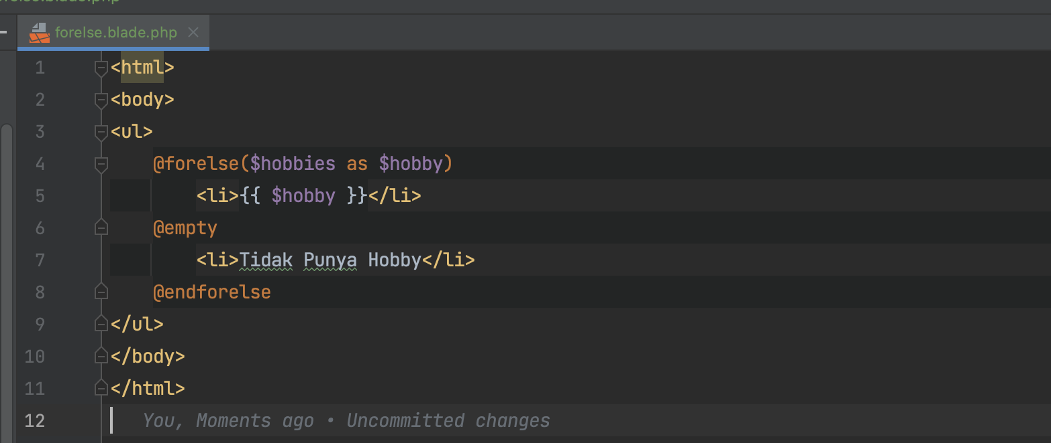
Kode : Forelse Loop

Slide 65
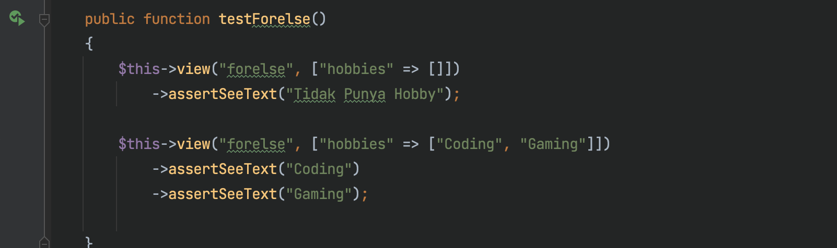
Kode : Test Forelse Loop

Slide 66
Raw PHP

Slide 67
Raw PHP
Kadang ada kasus kita ingin menggunakan kode PHP langsung di Blade Template
Walaupun ini tidak direkomendasikan, tapi bisa kita lakukan
Kita bisa gunakan directive @php untuk memasukkan kode php

Slide 68
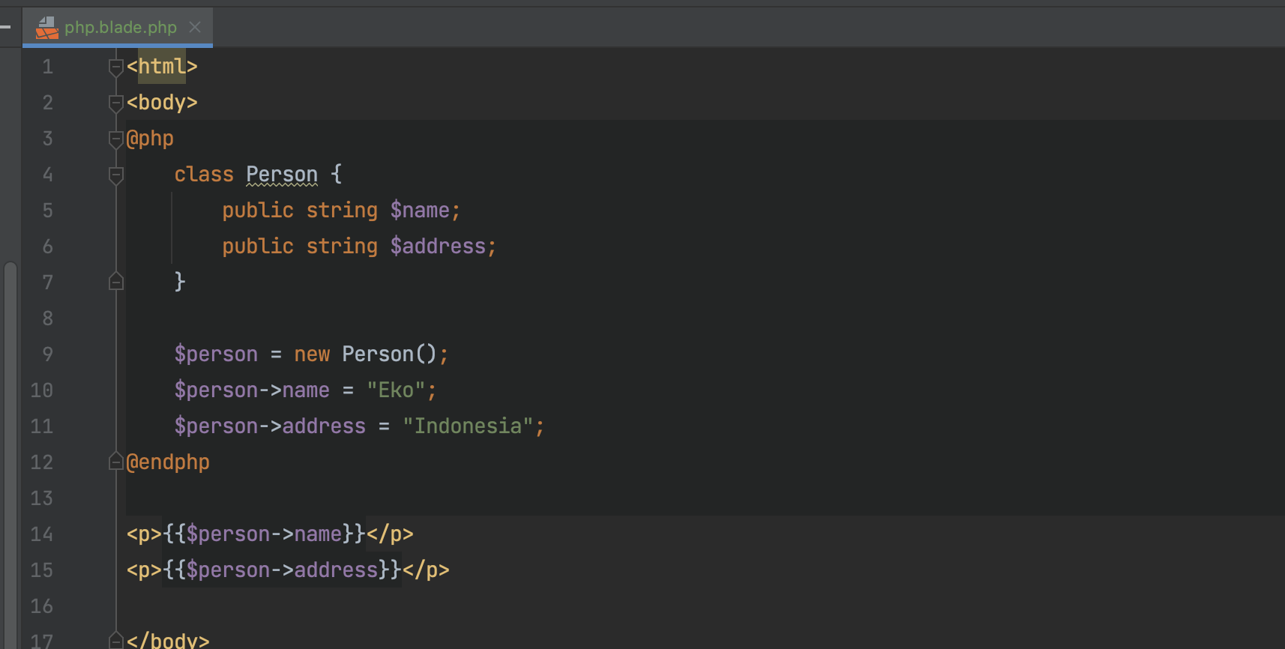
Kode : Raw PHP

Slide 69
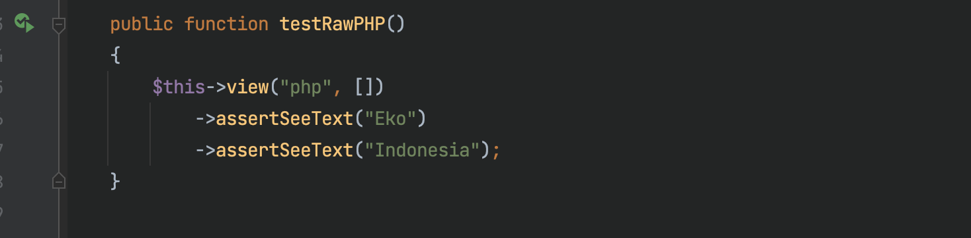
Kode : Tes Raw PHP

Slide 70
While Loop

Slide 71
While Loop
Selain perulangan for, di Blade Template juga mendukung perulangan @while
Dengan perulangan @while, kita bisa melakukan perulangan selama kondisi @while bernilai true

Slide 72
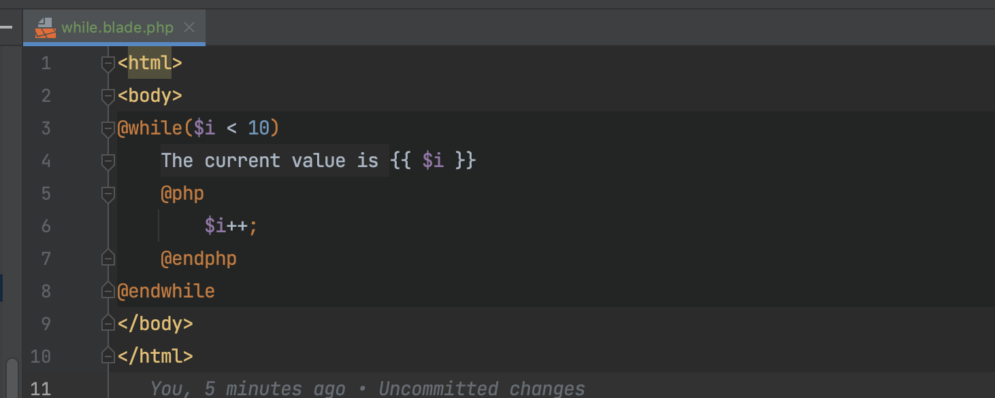
Kode : While Loop

Slide 73
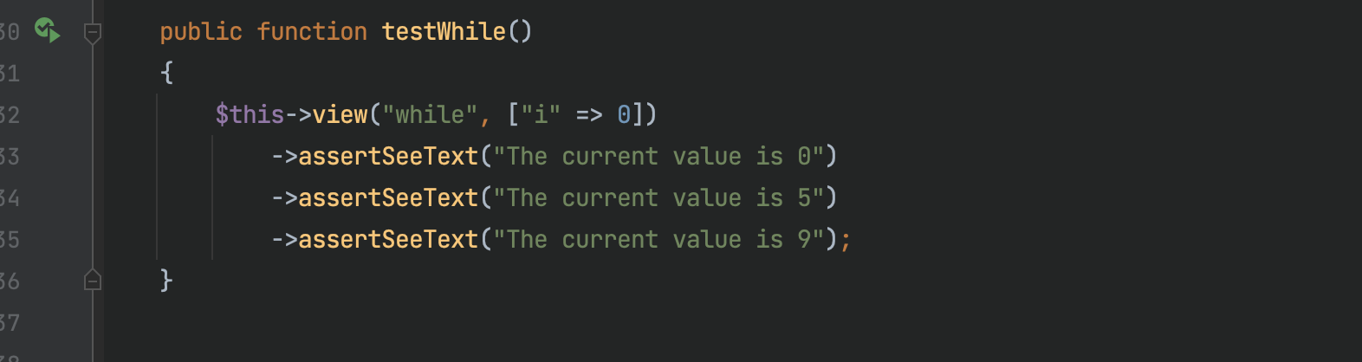
Kode : Test While Loop

Slide 74
Loop Variable

Slide 75
Loop Variable
Saat kita menggunakan perulangan @foreach, terdapat variable $loop yang tersedia di dalam perulangannya
Variable $loop berisikan informasi yang bermanfaat seperti index iterasi, apakah ini iterasi pertama atau terakhir, dan lain-lain

Slide 76
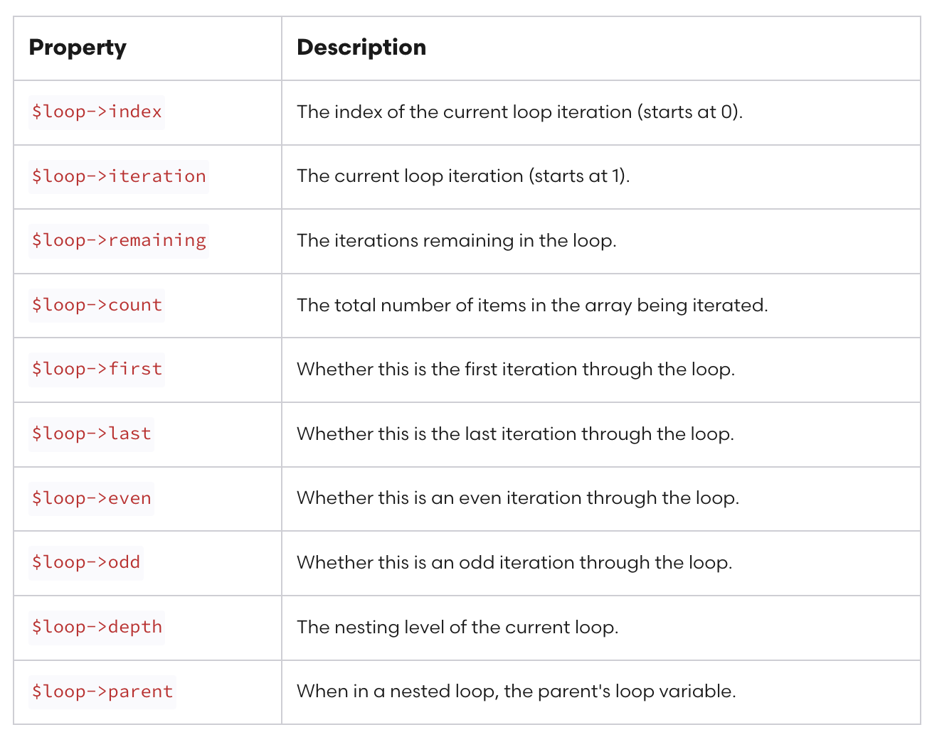
Loop Property

Slide 77
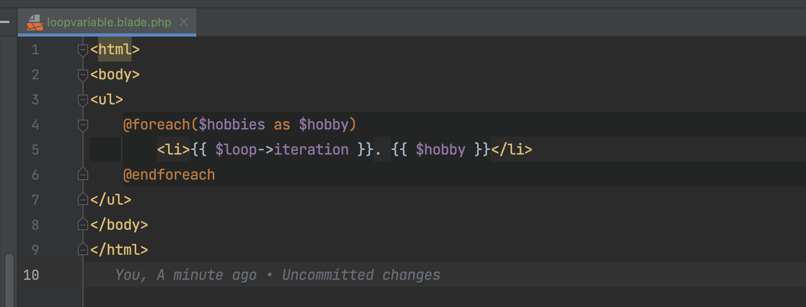
Kode : Loop Variable

Slide 78
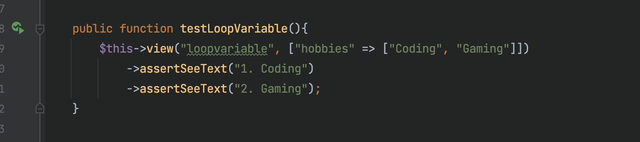
Kode : Test Loop Variable

Slide 79
CSS Class

Slide 80
CSS Class
Saat membuat web, kadang kita ingin mengubah-ubah CSS class berdasarkan response backend
Blade Template menyediakan @class directive untuk mempermudah kita melakukannya

Slide 81
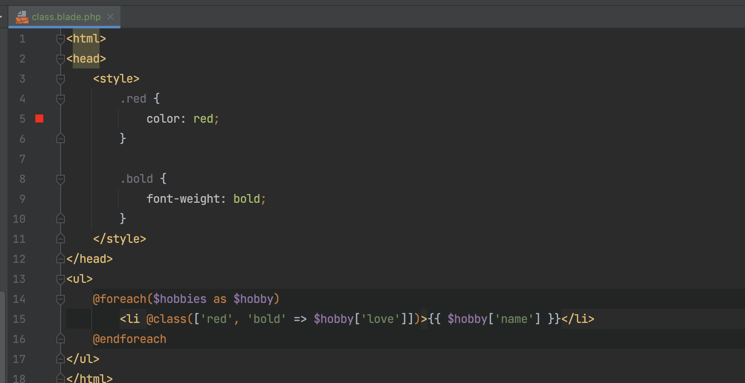
Kode : CSS Class

Slide 82
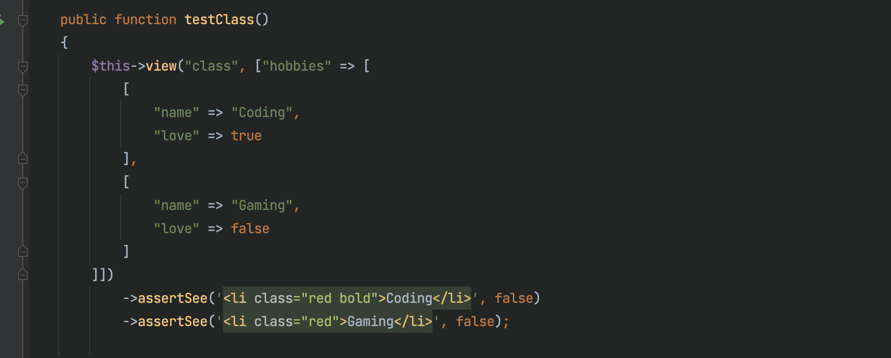
Kode : Test CSS Class

Slide 83
Include

Slide 84
Include
Saat kita membuat halaman web, kadang ada beberapa bagian yang sama di beberapa halaman web
Pada kasus ini, ada baiknya kita membuat kode web tersebut di file template yang berbeda
Selanjutnya kita bisa menggunakan directive @include untuk mengambil file template tersebut

Slide 85
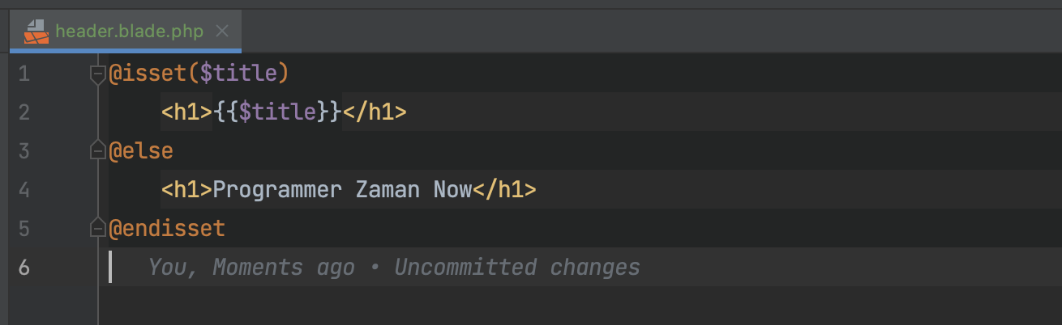
Kode : Header Template

Slide 86
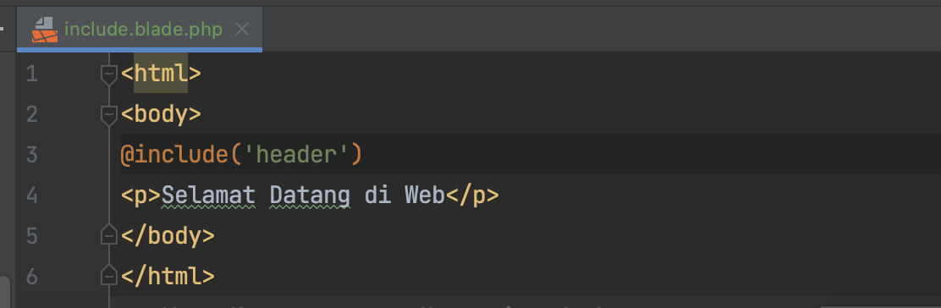
Kode : Include

Slide 87
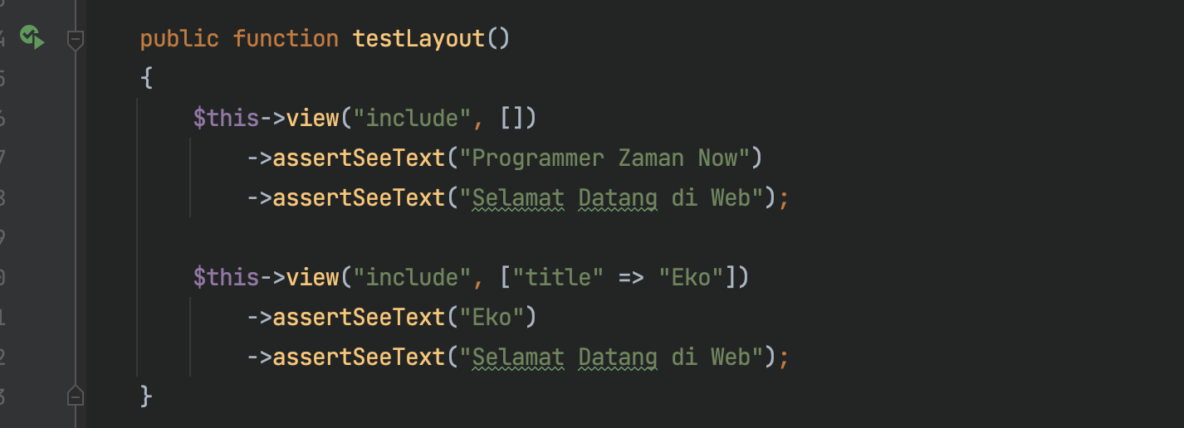
Kode : Test Include

Slide 88
Include Parameter
Secara default, semua data yang dikirim ke template utama akan dikirim ke template yang kita @include
Namun, jika kita ingin menambah parameter tambahan, kita juga bisa menambahnya ketika menggunakan directive @include(template, data)

Slide 89
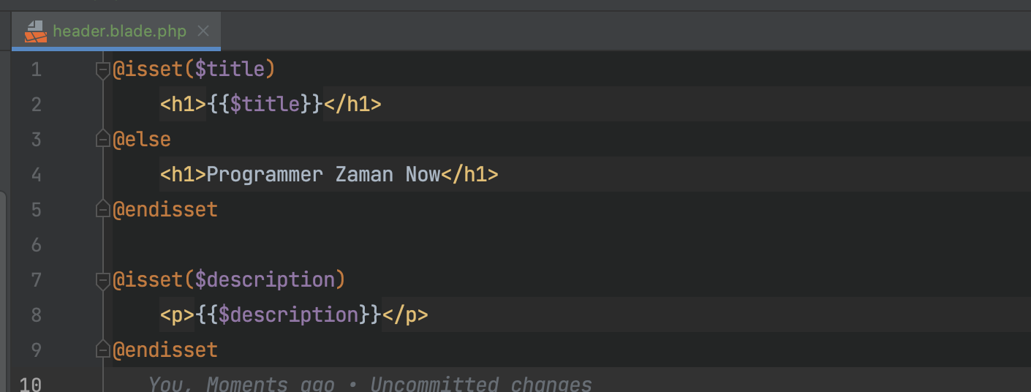
Kode : Header Template

Slide 90
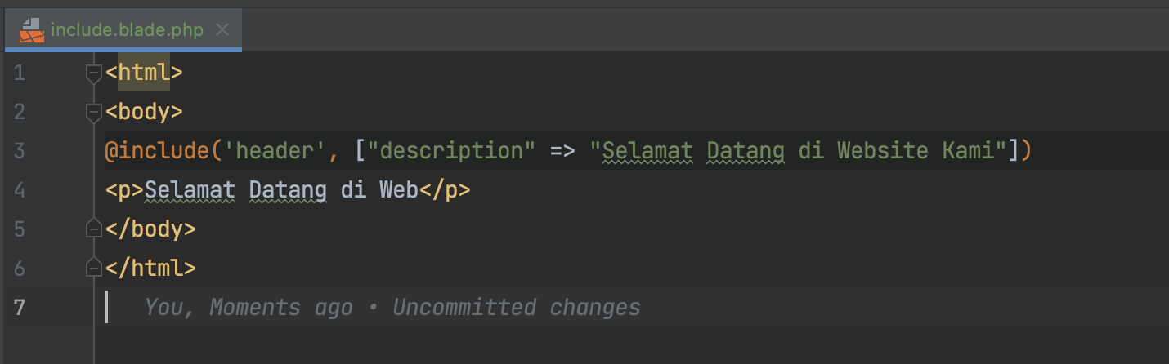
Kode : Include

Slide 91
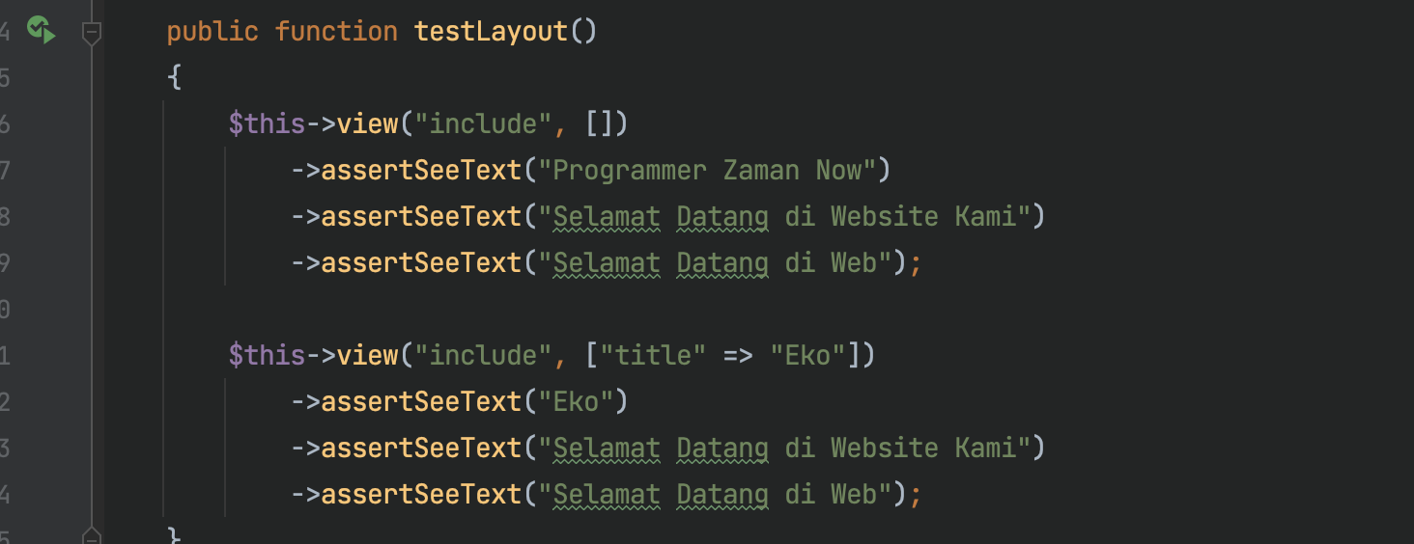
Kode : Test Include

Slide 92
Include Condition

Slide 93
Include Condition
Kadang terdapat kondisi kita ingin melakukan @include pada kondisi tertentu
Maka biasanya kita akan menggunakan directive @if untuk melakukan pengecekan kondisi tersebut
Blade Template memiliki directive lain untuk mempermudah kita ketika membutuhkan kondisi tertentu untuk melakukan @include

Slide 94
Include Condition Directive
Directive | Keterangan
@includeWhen(kondisi, template, data) | Include dilakukan ketika kondisi true
@includeUnless(kondisi, template, data) | Include dilakukan ketika kondisi false

Slide 95
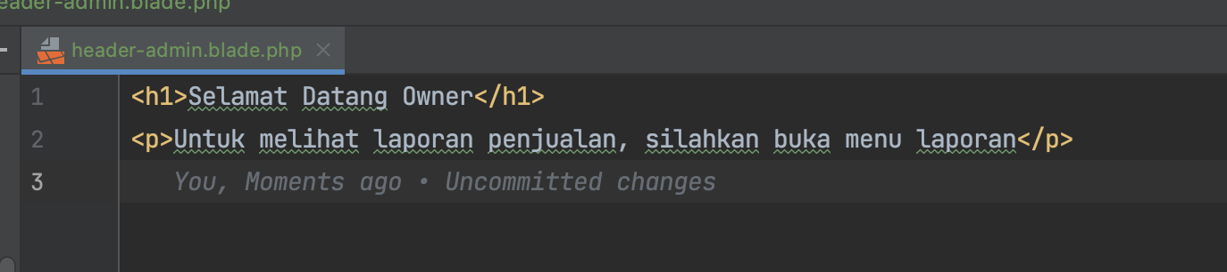
Kode : Layout

Slide 96
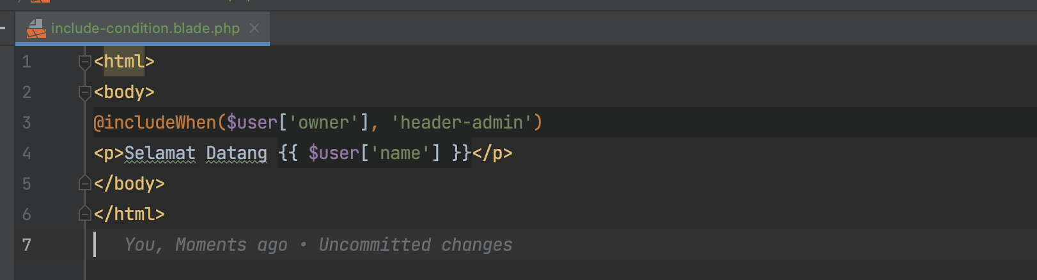
Kode : Include Condition

Slide 97
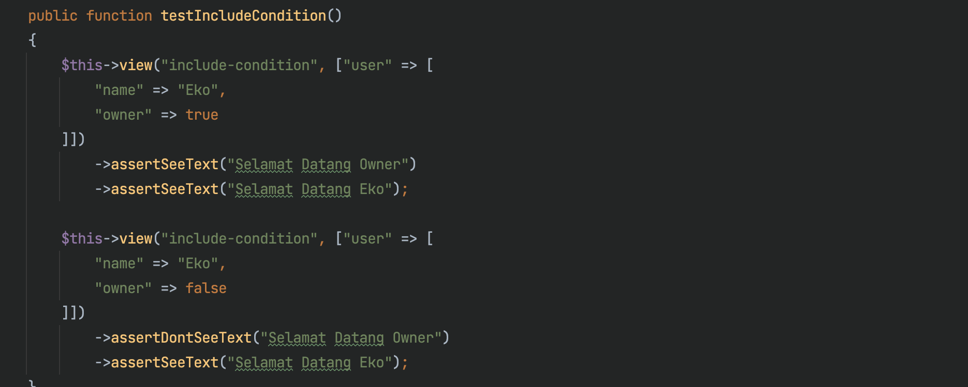
Kode : Test Include Condition

Slide 98
Each dan Once

Slide 99
Each dan Once
Pada kasus tertentu, kadang kita ingin menampilkan layout sesuai dengan jumlah data
Lalu misal kita perlu menambahkan sebuah kode yang cukup sekali saja ditampilkan, walaupun layout ditampilkan lebih dari sekali, misal kode CSS atau JavaScript
Kita bisa menggunakan directive @each dan @once

Slide 100
Each dan Once Directive
Directive | Keterangan
@each(template, array, variable) | Include template berkali-kali sesuai iterasi jumlah array, dimana data tiap array bisa diakses dengan variable di template nya
@once | Disimpan di layout, secara otomatis jika layout tersebut ditampilkan berkali-kali, bagian @once hanya ditampilkan sekali saja

Slide 101

Kode : Layout

Slide 102

Kode : Each

Slide 103

Kode : Test Each

Slide 104
Form

Slide 105
Form Directive
Blade Template memiliki beberapa directive untuk membantu kita mempermudah ketika kita membuat form
Ada @checked(kondisi) @selected(kondisi) @disabled(kondisi) @readonly(kondisi) dan @required(kondisi)
Kondisi pada form directive merupakan boolean, jika true, maka secara otomatis directive tersebut akan dijalankan
Penggunaan form directive ini lebih mudah dibanding kita menggunakan directive @if secara manual

Slide 106
Detail Form Directive
Directive | Jika kondisi true
@checked | Maka input checkbox akan memiliki attribute checked
@selected | Maka input option akan memiliki attribute selected
@disabled | Maka input akan memiliki attribute disabled
@readonly | Maka input akan memiliki attribute readonly
@required | Maka input akan memiliki attributed required

Slide 107

Kode : Form Directive

Slide 108

Kode : Test Form Directive

Slide 109
CSRF

Slide 110
CSRF
Materi CSRF (Cross Site Request Forgery) sudah kita bahas di kelas Laravel Dasar
Secara default, saat kita mengirim HTTP Post ke aplikasi Laravel kita, Laravel akan mengecek token CSRF, untuk memastikan bahwa request tersebut benar berasal dari web kita
Pengecekan ini dilakukan oleh VerifyCsrfToken Middleware
Blade Template memiliki directive @csrf yang bisa digunakan untuk mempermudah kita ketika ingin menambahkan token CSRF di form kita

Slide 111

Kode : CSRF

Slide 112

Kode : Test CSRF

Slide 113
Error

Slide 114
Error
Laravel memiliki fitur yang bernama Validation, dimana kita bisa dengan mudah melakukan validasi
Laravel Validation akan dibahas di materi tersendiri
Ketika terjadi validation error, kita bisa menangkap error dengan directive @error(field) dan menangkap message nya dengan variable $message di dalam directive @error nya

Slide 115

Kode : Error

Slide 116

Kode : Test Error

Slide 117
Stack

Slide 118
Stack
Blade memiliki kemampuan mirip struktur data Stack / Tumpukan
Dimana kita bisa mengirim data ke stack tersebut menggunakan directive @push(nama) atau @pushIf(kondisi, nama)
Ketika kita ingin menampilkan semua data yang terdapat di Stack, kita bisa gunakan directive @stack(nama)
Secara default @push() akan mengirim data ke posisi paling belakang, jika kita ingin mengirim data ke urutan paling awal, kita bisa gunakan directive @prepend(name)

Slide 119

Kode : Stack

Slide 120

Kode : Test Stack

Slide 121
Template Inheritance

Slide 122
Template Inheritance
Sebelumnya, kita menggunakan @include untuk menggunakan template lain
Blade mendukung Template Inheritance, caranya terbalik dengan @include
Dalam @include, parent akan melakukan include ke template child nya
Dalam Template Inheritance, child yang akan melakukan extends ke parent template, dan child yang akan menentukan isi dari parent nya

Slide 123
Parent Layout
Di parent layout, kita bisa menggunakan @yield(name, default) untuk lokasi template yang harus dibuat nanti di child layout

Slide 124

Kode : Parent Layout

Slide 125
Child Layout
Untuk membuat child layout, kita bisa menggunakan directive @extends(parentlayout)
Di dalam child layout, kita bisa membuat @section(name) yang nanti akan dieksekusi di posisi @yield(name) di parent nya

Slide 126

Kode : Child Layout

Slide 127

Kode : Test Template Inheritance

Slide 128
Show Directive
Pada beberapa kasus, kadang kita ingin membuat default @section(name) di parent layout, namun tetap bisa di override di child layout
Kita bisa menggunakan @section(name) di parent layout, namun ditutup dengan @show, bukan @endsection
Jika di child layout kita membuat @section(name), secara otomatis @section(name) di parent akan di override, namun jika kita tetap ingin memanggil @section(name) di parent, kita bisa gunakan directive @parent di child layout nya

Slide 129

Kode : Parent Layout

Slide 130

Kode : Child Layout

Slide 131

Kode : Test Template Inheritance

Slide 132
Service Injection

Slide 133
Service Injection
Blade Template juga mendukung directive @inject(variable, service) untuk mengambil object dari Service Container
Secara otomatis data object akan di inject ke variable yang disebutkan di directive @inject

Slide 134

Kode : Membuat Service

Slide 135

Kode : Registrasi ke AppServiceProvider

Slide 136

Kode : Service Injection

Slide 137

Kode : Test Service Injection

Slide 138
Inline Blade Template

Slide 139
Blade Facade
Blade juga memiliki Facade yang bisa kita gunakan untuk menggunakan Blade Template
Ini akan mempermudah kita ketika kita ingin mengakses Blade Template dari Class seperti contohnya dari Controller
Ada banyak sekali fitur yang terdapat di Blade Facade yang bisa kita gunakan
https://laravel.com/api/9.x/Illuminate/Support/Facades/Blade.html

Slide 140
Inline Blade Template
Salah satu fitur yang bisa kita gunakan dengan Blade Facade adalah, Inline Template
Inline Template adalah kemampuan dimana kita bisa me-render template tanpa harus membuat file template, cukup menggunakan string saja
Kita bisa menggunakan method Blade::render(template, data)

Slide 141

Kode : Test Inline Blade Template

Slide 142
Extending Blade

Slide 143
Extending Blade
Blade Facade juga bisa kita gunakan untuk menambahkan custom directive
Sehingga kita bisa membuat directive sendiri, dan bisa digunakan di Blade Template menggunakan method Blade::directive(nama, function)
Agar aman, kita perlu meregistrasi directive di Service Provider

Slide 144

Kode : Extending Blade

Slide 145

Kode : Layout Extending Blade

Slide 146

Kode : Test Extending Blade

Slide 147
Custom Echo Handler

Slide 148
Custom Echo Handler
Saat kita menggunakan {{ $variable }}, secara otomatis Blade Template akan mengkonversi menjadi echo ($variable)-->__toString()
Pada kasus tertentu, mungkin kita ingin mengubah nya, misal ketika datanya berubah class tertentu, kita ingin mengubah hasil String nya
Kita bisa menggunakan Facade Blade untuk mengubahnya, dengan cara menggunakan method Blade::stringable(class, function)

Slide 149

Kode : Class Model

Slide 150

Kode : Custom Echo Handler

Slide 151

Kode : Layout

Slide 152

Kode : Test Custom Echo Handler

Slide 153
Optimize Template

Slide 154
Optimizing Template
Secara default, Blade Template di compile menjadi kode PHP ketika ketika ada request, Laravel akan mengecek apakah hasil compile Blade Template ada atau tidak, jika ada maka akan menggunakannya, jika tidak ada maka akan coba melakukan compile.
Termasuk Laravel juga akan mendeteksi ketika ada perubahan Blade Template.
Kompilasi ketika request masuk akan ada efek buruknya, yaitu performanya jadi lambat karena harus melakukan kompilasi. Oleh karena itu ketika nanti menjalankan aplikasi Laravel di production, ada baiknya melakukan proses kompilasi seluruh blade template terlebih dahulu, agar tidak perlu melakukan kompilasi lagi ketika request masuk

Slide 155
Compiling Template
Untuk melakukan compile view atau blade template, kita bisa gunakan perintah : php artisan view:cache
Semua hasil compile view akan disimpan di folder storage/framework/views
Jika kita ingin menghapus seluruh hasil compile, kita bisa gunakan perintah php artisan view:clear

Slide 156
Materi Selanjutnya

Slide 157
Materi Selanjutnya
Laravel Component
Laravel Database / Eloquent
Laravel Validation
Laravel Command
Laravel HTTP Client
Dan lain-lain

